Slide 1

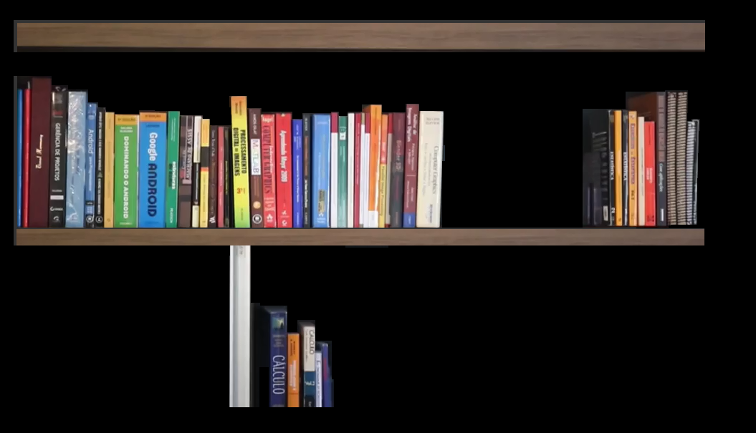
ÁLGEBRA DE CONJUNTOS
EXERCÍCIOS

Slide 2
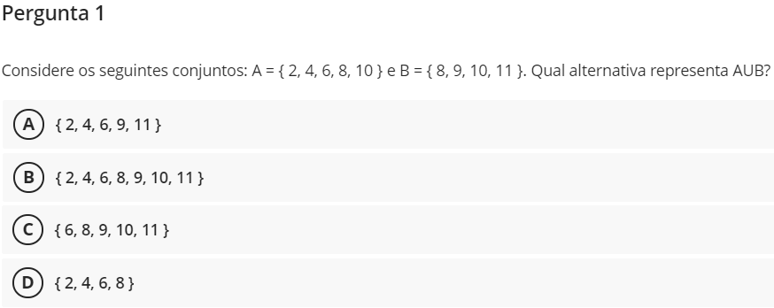
Álgebra de conjuntos - Exercícios

Slide 3

Álgebra de conjuntos - Exercícios

Slide 4
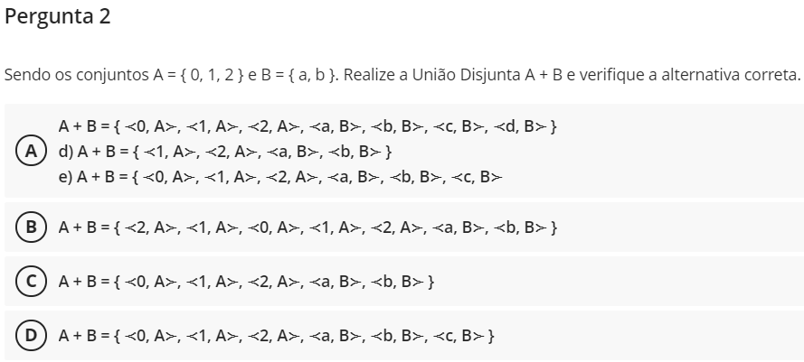
Álgebra de conjuntos - Exercícios

Slide 5
Álgebra de conjuntos - Exercícios

Slide 6
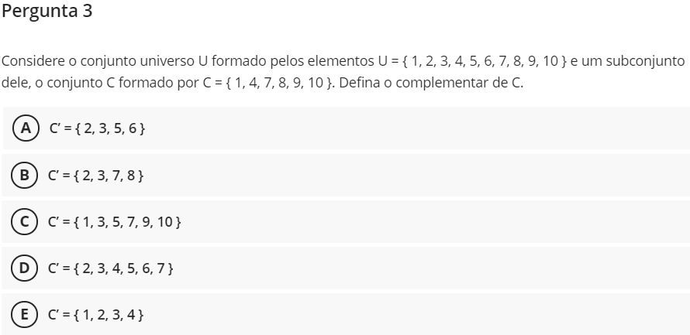
Álgebra de conjuntos - Exercícios

Slide 7
Álgebra de conjuntos - Exercícios

Slide 8
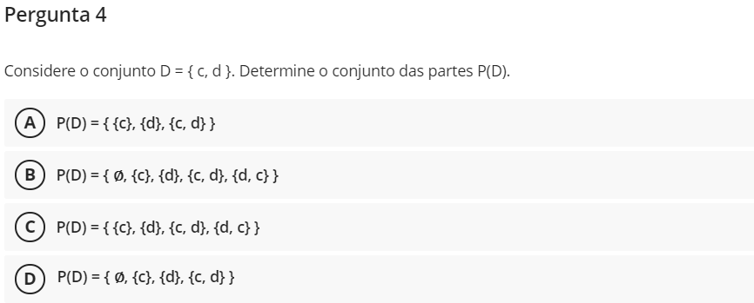
Álgebra de conjuntos - Exercícios

Slide 9
Álgebra de conjuntos - Exercícios

Slide 10
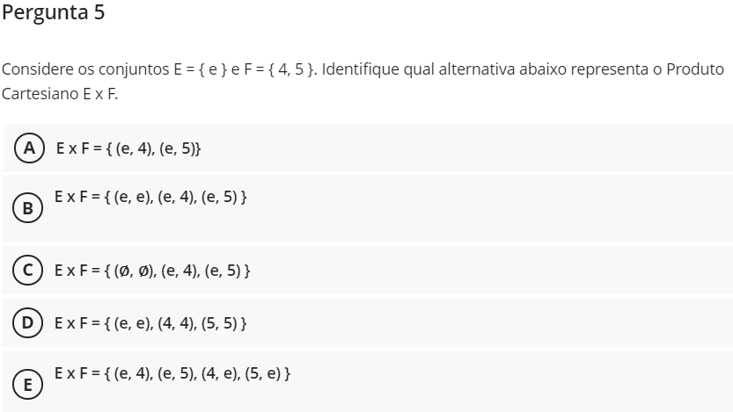
Álgebra de conjuntos - Exercícios

Slide 11
Álgebra de conjuntos - Exercícios

Slide 12
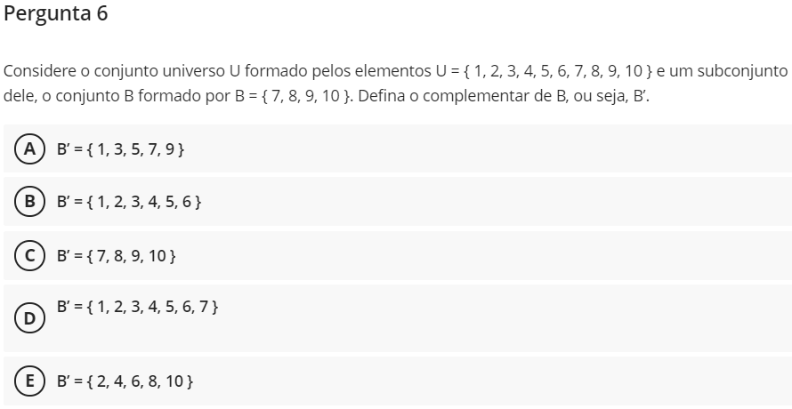
Álgebra de conjuntos - Exercícios

Slide 13
Álgebra de conjuntos - Exercícios

Slide 14
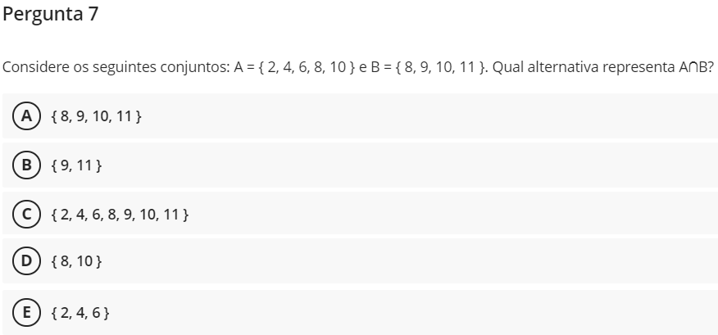
Álgebra de conjuntos - Exercícios

Slide 15
Álgebra de conjuntos - Exercícios

Slide 16
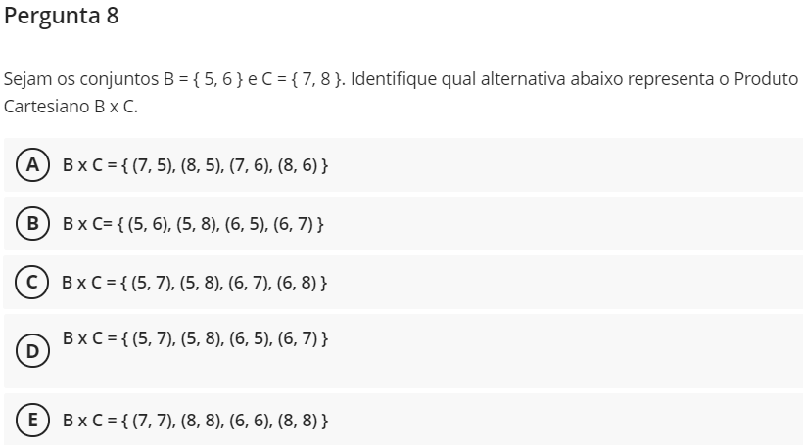
Álgebra de conjuntos - Exercícios

Slide 17
Álgebra de conjuntos - Exercícios

Slide 18
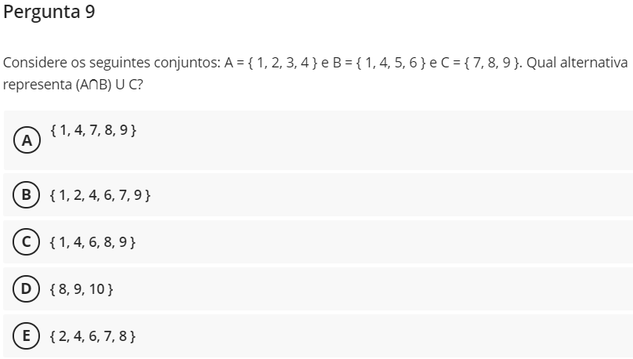
Álgebra de conjuntos - Exercícios

Slide 19
Álgebra de conjuntos - Exercícios

Slide 20
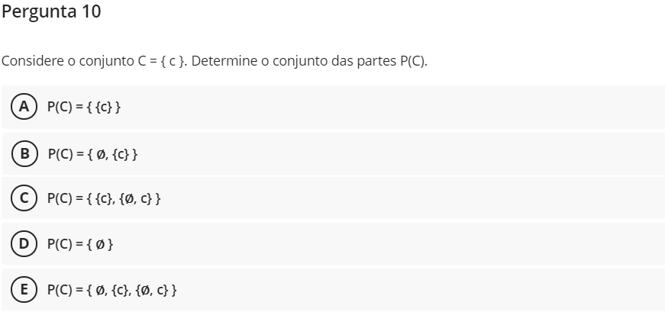
Álgebra de conjuntos - Exercícios

Slide 21
Álgebra de conjuntos - Exercícios

Slide 22


de
Computadores
FIM

